Slide 1
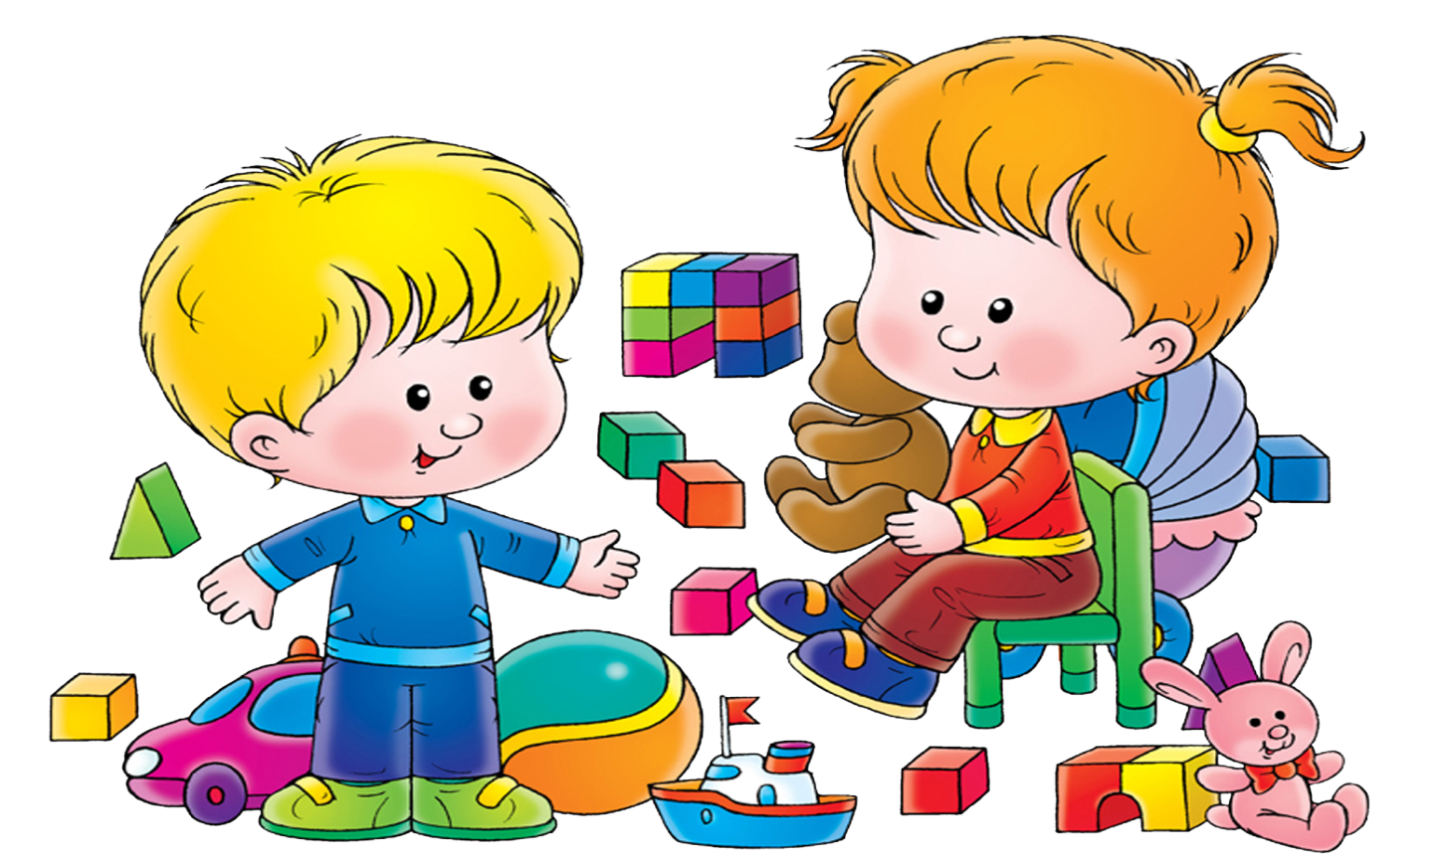
Частное дошкольное образовательное учреждение
Детский сад № 103 ОАО «РЖД»
Консультация для родителей на тему «Адаптация детей раннего возраста к условиям детского сада»
Подготовила воспитатель:
высшей квалификационной категории Лисицына Г.В.
г. Лиски

Slide 2
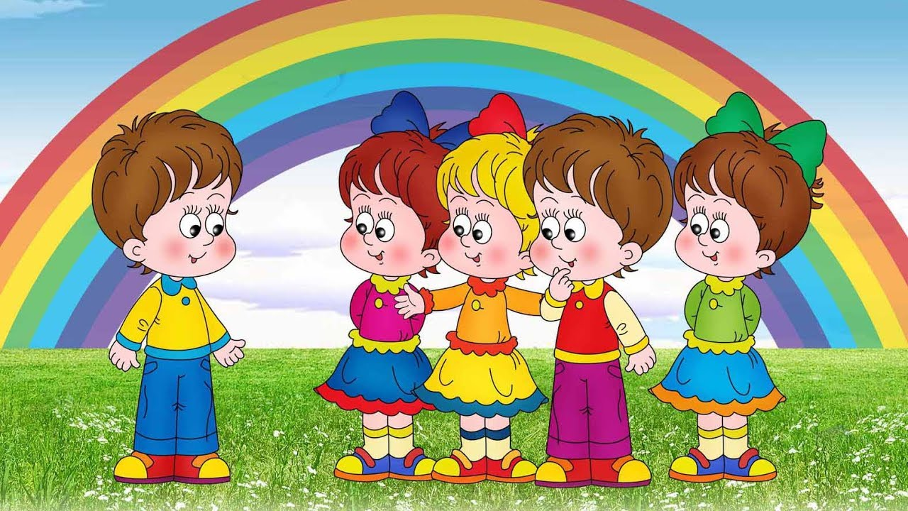
Фазы адаптационного периода.
В зависимости от длительности адаптационного периода различают три степени приспособления ребёнка к детскому саду: легкую (1-16 дней), среднюю (16-32), тяжёлую (32-64 дня).

Slide 3

При лёгкой адаптации
Поведение ребёнка нормализуется в течение двух недель. Аппетит восстанавливается уже к концу первой недели, через 1-2 недели налаживается сон. Настроение бодрое, заинтересованное, в сочетании с утренним плачем. Отношения с близкими взрослыми не нарушаются, ребенок поддается ритуалам прощания, быстро отвлекается, его интересуют другие взрослые. Отношение к детям может быть как безразличным, так и заинтересованным.
Интерес к окружающему восстанавливается в течение двух недель при участии взрослого. Речь затормаживается, но ребенок может откликаться и выполнять указания взрослого. К концу первого месяца восстанавливается активная речь. Заболеваемость не более одного раза, сроком не более десяти дней, без осложнений. Вес без изменений. Признаки невротических реакций и изменения в деятельности вегетативной нервной системы отсутствуют.

Slide 4

Средняя степень адаптации.
Нарушения в общем состоянии выражены ярче и продолжительнее. Сон восстанавливается лишь через 20—40 дней, качество сна тоже страдает. Аппетит восстанавливается через 20—40 дней. Настроение неустойчивое в течение месяца, плаксивость в течение всего дня. Поведенческие реакции восстанавливаются к 30-му дню пребывания в ДОУ. Отношение его к близким — эмоционально-возбужденное (плач, крик при расставании и встрече). Отношение к детям, как правило, безразличное, но может быть и заинтересованным.
Речь либо не используется, либо речевая активность замедляется. В игре ребенок не пользуется приобретенными навыками, игра ситуативная. Отношение к взрослым избирательное.
Заболеваемость до двух раз, сроком не более десяти дней, без осложнений. Вес не изменяется или несколько снижается. Появляются признаки невротических реакций: избирательность в отношениях со взрослыми и детьми, общение только в определенных условиях. Изменения вегетативной нервной системы: бледность, потливость, тени под глазами, пылающие щечки, шелушение кожи (диатез) — в течение полутора-двух недель.

Slide 5

Тяжелая степень адаптации.
Ребенок плохо засыпает, сон короткий, вскрикивает, плачет во сне, просыпается со слезами; аппетит снижается сильно и надолго, может возникнуть стойкий отказ от еды, невротическая рвота, функциональные нарушения стула, бесконтрольный стул. Настроение безучастное, ребенок много и длительно плачет, поведенческие реакции нормализуются к 60-му дню пребывания в ДОУ. Отношение к близким — эмоционально-возбужденное, лишенное практического взаимодействия.
Отношение к детям: избегает, сторонится или проявляет агрессию. Отказывается от участия в деятельности. Речью не пользуется или имеет место задержка речевого развития на 2—3 периода. Игра ситуативная, кратковременная.
Длительность адаптационного периода зависит от индивидуальных - типологических особенностей каждого малыша. Один активен, коммуникабелен, любознателен. Его адаптационный период пройдёт довольно легко и быстро. Другой медлителен, невозмутим, любит уединяться с игрушками. Шум, громкие разговоры сверстников раздражают его. Он если и умеет, есть сам, одеваться, то делает это медленно, отстаёт от всех. Эти затруднения накладывают свой отпечаток на отношения с окружающими. Такому ребёнку необходимо больше времени, чтоб привыкнуть к новой обстановке.

Slide 6
Факторы, от которых зависит течение адаптационного периода.
1. Возраст.
2. Состояние здоровья.
3. Уровень развития.
4. Умение общаться с взрослыми и сверстниками.
5. Сформированность предметной и игровой деятельности.
6. Приближенность домашнего режима к режиму детского сада.

Slide 7
Существуют определённые причины, которые вызывают слёзы у ребёнка:
1.Тревога, связанная со сменой обстановки (ребёнок до 3 лет ещё нуждается в усиленном внимании. При этом из привычной, спокойной домашней атмосферы, где мама рядом и в любой момент может прийти на помощь, он перемещается в незнакомое пространство, встречает пусть и доброжелательных, но чужих людей и режима (ребёнку бывает сложно принять нормы и правила жизни группы, в которую он попал). В детском саду приучают к определённой дисциплине, а в домашних условиях она не была так важна. К тому же личный режим дня ребёнка нарушается, это может спровоцировать истерики и нежелание идти в ДОУ.
2. Отрицательное первое впечатление от посещения детского сада. Оно может иметь решающее значение для дальнейшего пребывания ребёнка в дошкольном учреждении, поэтому первый день в группе чрезвычайно важен.
3.Психологическая неготовность ребёнка к детскому саду. Эта проблема наиболее трудная и может быть связана с индивидуальными особенностями развития. Чаще всего это происходит, когда ребёнку не хватает эмоционального общения с мамой. Поэтому нормальный ребенок не может быстро адаптироваться к ДОУ, поскольку сильно привязан к матери, и ее исчезновение вызывает бурный протест ребенка, особенно если он впечатлительный и эмоционально чувствительный.
Дети 2-3 лет испытывают страхи перед незнакомыми людьми и новыми ситуациями общения, что как раз и проявляется в полной мере в ДОУ. Эти страхи - одна из причин затрудненной адаптации ребенка к яслям. Нередко боязнь новых людей и ситуаций в саду приводит тому, что ребенок становится более возбудимым, ранимым, обидчивым, плаксивым, он чаще болеет, т. к. стресс истощает защитные силы организма.
4.Отсутствие навыков самообслуживания. Это сильно осложняет пребывание ребёнка в детском саду.
5.Избыток впечатлений. В ДОУ малыш испытывает много новых позитивных и негативных переживаний, он может переутомиться и вследствие этого – нервничать, плакать, капризничать.
6.Личное неприятие персонала группы и детского сада. Такое явление не следует рассматривать как обязательное, но оно возможно.

Slide 8
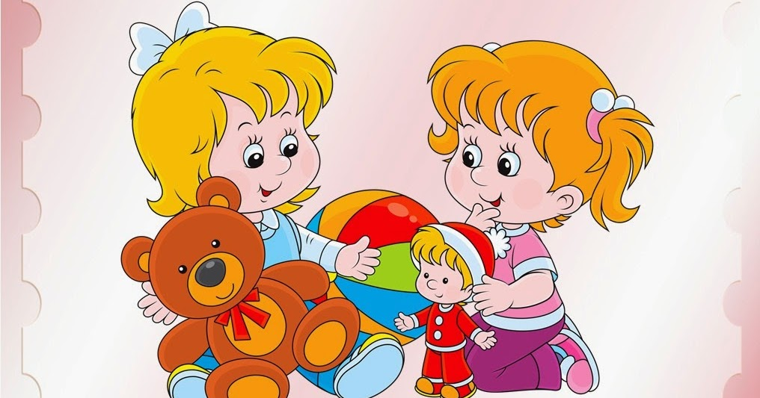
Также взрослым надо помнить, что до 2-3 лет ребенок не испытывает потребности общения со сверстниками, она пока не сформировалась. В этом возрасте взрослый выступает для ребенка как партнер по игре, образец для подражания и удовлетворяет потребность ребенка в доброжелательном внимании и сотрудничестве. Сверстники этого дать не могут, поскольку сами нуждаются в том же.

Slide 9
Причины тяжелой адаптации к условиям ДОУ
Отсутствие в семье режима, совпадающего с режимом детского сада.
Наличие у ребенка своеобразных привычек.
Неумение занять себя игрушкой.
Несформированность элементарных культурно-гигиенических навыков.
Отсутствие опыта общения с незнакомыми людьми.

Slide 10
Выработка единых требований к поведению ребенка, согласование воздействий на него дома и в ДОУ – важнейшее условие, облегчающее ему адаптацию к перемене в образе жизни.

Slide 11


